Slide 1
MEMAHAMI KOMUNIKASI BISNIS
Oleh Amida Yusriana

Slide 2
PENGERTIAN
Komunikasi bisnis adalah komunikasi yang digunakan dalam dunia bisnis, mencakup berbagai macam bentuk komunikasi baik komunikasi verbal dan non verbal
Komunikasi bisnis terjadi di dalam organisasi

Slide 4
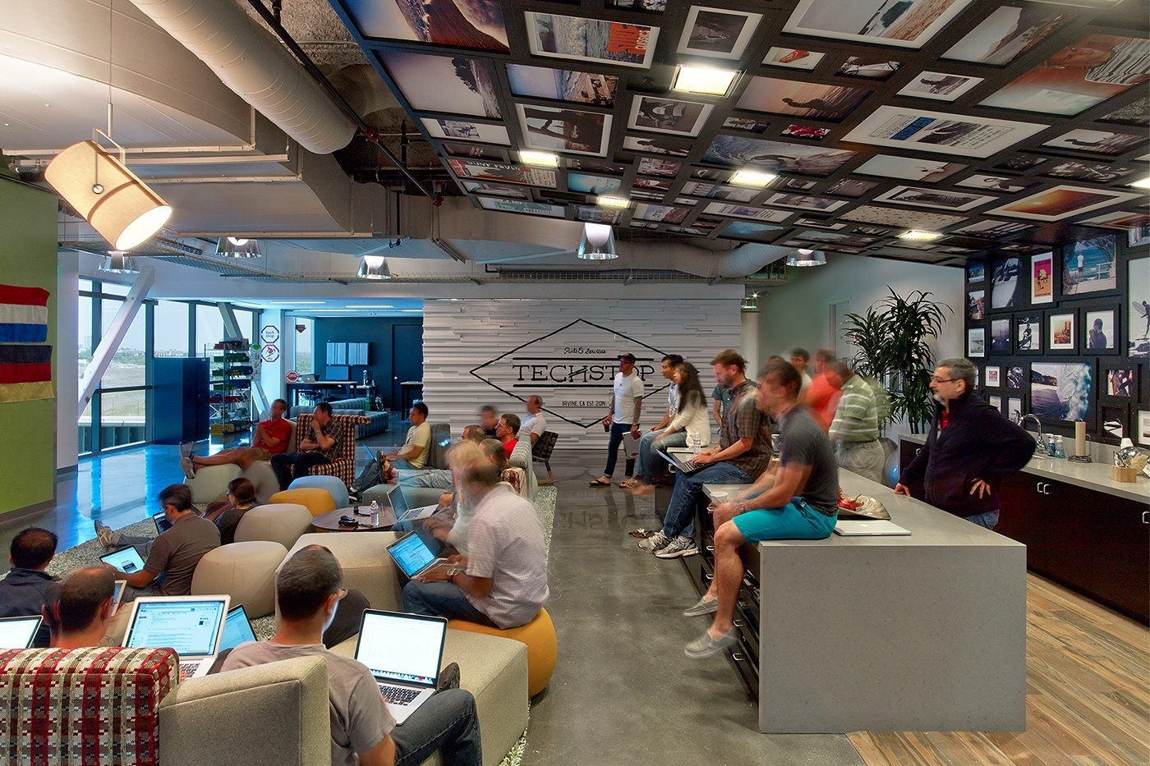

Slide 5
What is Organization?
→ Pengaturan individu secara terstruktur untuk mencapai tujuan tertentu
Distinct Purpose
Deliberate Structure
People
(Robbins and Coulter, 2005: 16)

Slide 6
ORGANISASI
Organisasi adalah sekelompok masyarakat kecil yang saling bekerjasama untuk mencapai tujuan
Organisasi adalah sekelompok orang yang bekerjasama dan saling bergantung untuk mencapai beberapa tujuan
Notes:
Ceritakan BSI, Hibah

Slide 7
CIRI-CIRI ORGANISASI
Adanya pembagian tugas dan tanggungjawab
Adanya pusat kekuasaan
Adanya sumberdaya manusia
Adanya ketergantungan antar anggota organisasi
Adanya interaksi yang berulang-ulang
Adanya koordinasi antar komponen

Slide 8
The Changing Organization
Traditional Organization
New Organization
Stable
Inflexible
Job-focused
Work is defined by job positions
Individual-oriented
Permanent jobs
Command-oriented
Managers always make decisions
Rule-oriented
Relatively homogeneous workforce
Workdays defined as 9 to 5
Hierarchical relationships
Work at organizational facility during specific hours
Dynamic
Flexible
Skills-focused
Work is defined in terms of tasks to be done
Team-oriented
Temporary jobs
Involvement-oriented
Employees participate in decision making
Customer-oriented
Diverse workforce
Workdays have no time boundaries
Lateral and networked relationship
Work anywhere, anytime
(Robbins and Coulter, 2005: 17)
Notes:
Programmer,

Slide 9
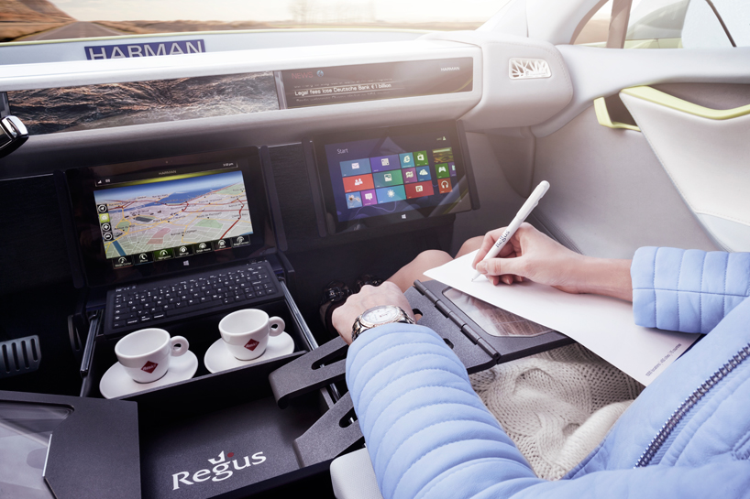

Slide 10
TIPE ORGANISASI BERDASARKAN TUJUAN
Organisasi bisnis, tujuan utama adalah mencari keuntungan ekonomi
Organisasi nirlaba atau nonlaba, organisasi yang bertujuan tidak pada laba
Badan Usaha Milik Negara (BUMN) suatu perusahaan yang sebagian atau seluruh modalnya dimiliki oleh pemerintah
Koperasi, organisasi ekonomi rakyat yang berwatak sosial
Notes:
Kitabisa.com/wwf/pertamina, bni/

Slide 11
Type of Organization
Profit oriented organization

Slide 12
Type of Organization
Non Profit oriented organization

Slide 13
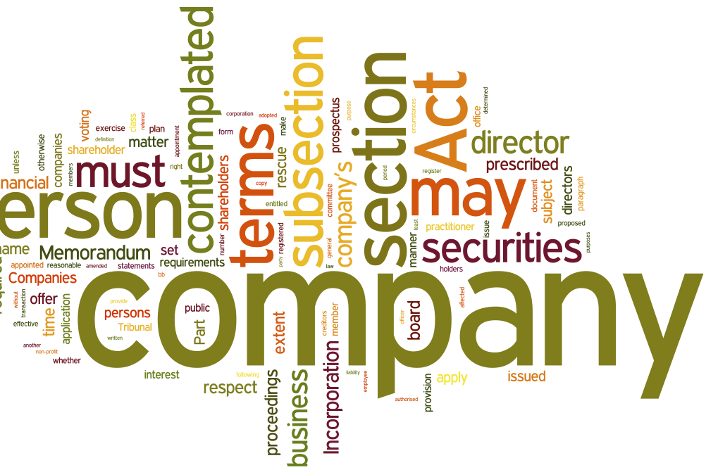
Type of Business Organization
Sole Trader / Perseorangan
Partnership
Korporasi
Notes:
Partnership: pabrik2 menginduk pada perusahaan, indosat ooredo

Slide 14
Structure of Organization
Hierarchical structure

Slide 15
Structure of Organization
Flat organizational structure

Slide 16
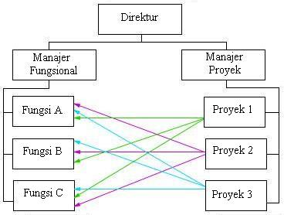
Structure of Organization
Matrix structure

Slide 17
FUNGSI KOMUNIKASI
Komunikasi memungkinkan pertukaran informasi
Komunikasi membantu menghubungkan sekelompok anggota dalam organisasi dengan anggota lainnya

Slide 18
Fungsi Komunikasi Organisasi
Informatif
Pengendalian (Regulatory)
Persuasif
Integratif

Slide 19
Saluran Komunikasi dalam Organisasi
Saluran Komunikasi Formal
Saluran formal merupakan saluran komunikasi resmi yang mengikuti rantai komando dalam struktur organisasi
Komunikasi vertikal : atasan-bawahan (perintah, pengarahan, pelatihan)
Komunikasi Horisontal : rekan kerja
Saluran Komunikasi Informal
Komunikasi informal itu sering disebut desas desus, rumor, atau selentingan.
Percakapan antarindividu biasanya menyangkut masalah pribadi.
Komunikasi informal bisa mengalir ke atas, ke bawah, dan ke samping. Komunikasi informal atau desas desus atau rumor bisa berdampak negatif dan bisa juga positif.

Slide 20
CURRICULUM VITAE
Curriculum Vitae/Resume adalah suatu ringkasan yang terstruktur dan tertulis dari pendidikan, latar belakang, serta kualifikasi seseorang tentang suatu pekerjaan (Bovee dan Thill, 2002: 644)
Resume merupakan bentuk promosi yang dibuat oleh pencari kerja dalam upayanya ‘menjual potensi diri’ pada saat memasuki dunia kerja

Slide 21
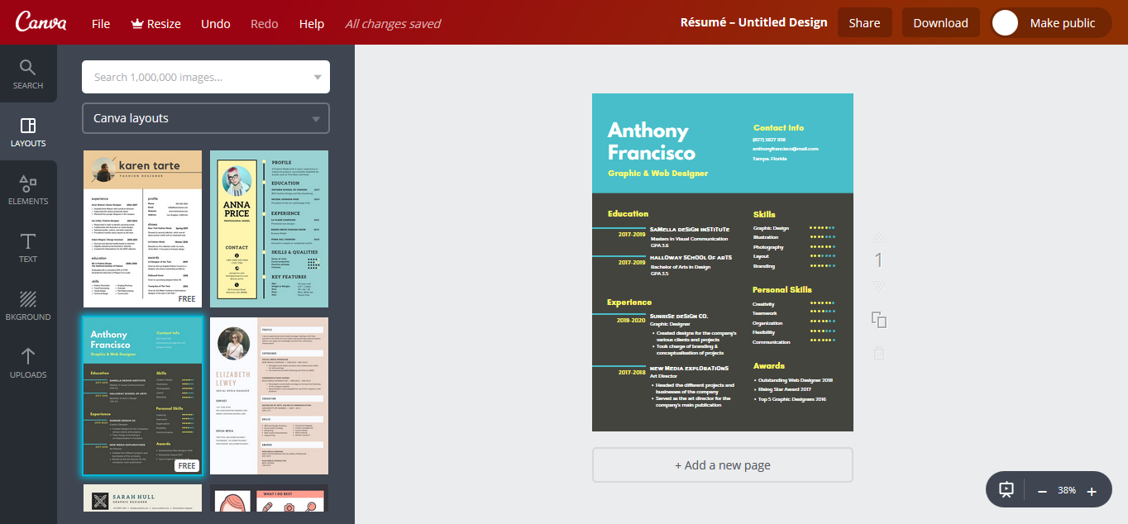

Slide 22
TUGAS
Buatlah CV dengan menggunakan Canva.com
Buatlah CV-mu dengan sebenar-benarnya seolah sedang melamar pekerjaan
Kumpulkan hasil CV minggu depan!

